Slide 1
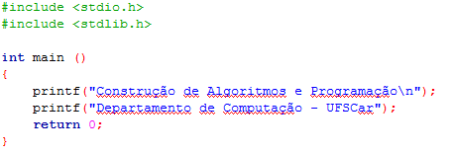
Introdução ao HTML
Profa. Vânia Neris

Slide 2
HTML
HyperText Markup Language
Hipertexto: texto que permite uma ação. No caso da web, navegar entre páginas
Linguagem de marcação: descreve estrutura e conteúdo
Na web, o HTML é a linguagem de marcação interpretada pelos navegadores

Slide 3
CSS
Cascading Style Sheets
Folhas de estilo que definem o layout / apresentação do conteúdo especificado no código HTML

Slide 4
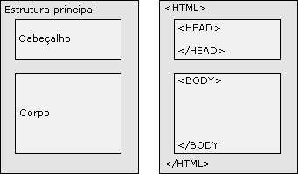
Estrutura código HTML
Ginape – NCE/UFRJ

Slide 5
Exemplo da estrutura básica
<!DOCTYPE html PUBLIC "-//W3C//DTD HTML 4.01 Transitional//EN" "http://www.w3.org/TR/html4/loose.dtd">
<html>
<head>
<title> replace with your document's title </title>
</head>
<body> replace with your document's content </body>
</html>

Slide 6
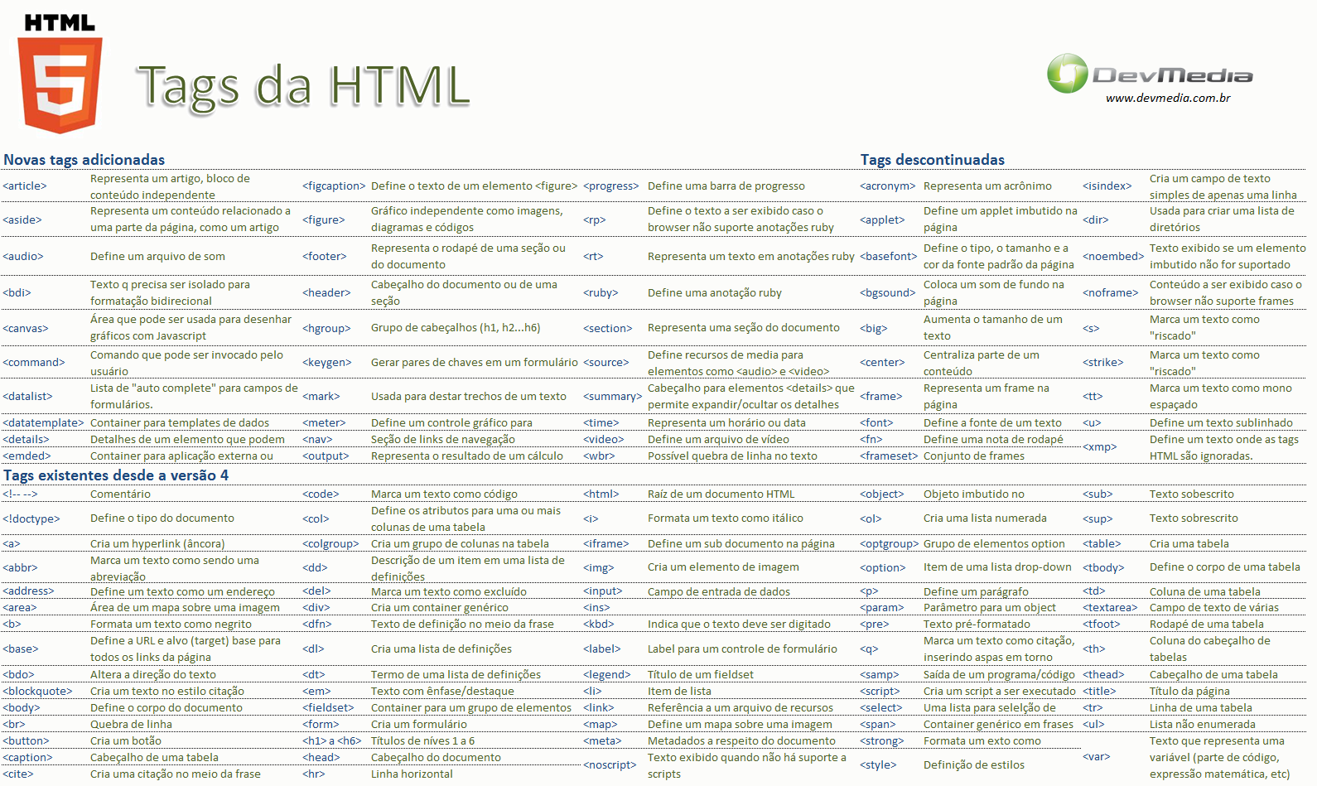
Exemplos de outras tags (1/2)
http://www.devmedia.com.br/artigos/Joel_Rodrigues/infografico-TagsHTML5.jpg

Slide 7
Exemplos de outras tags (2/2)
http://www.devmedia.com.br/artigos/Joel_Rodrigues/infografico-TagsHTML5.jpg

Slide 8
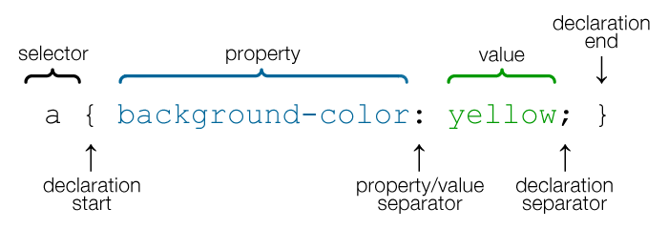
Estrutura das regras de estilo (CSS)
By Wordpress
Um seletor pode ser:
Uma tag html
Uma classe (agrupamento)
Um ID de um elemento particular

Slide 9
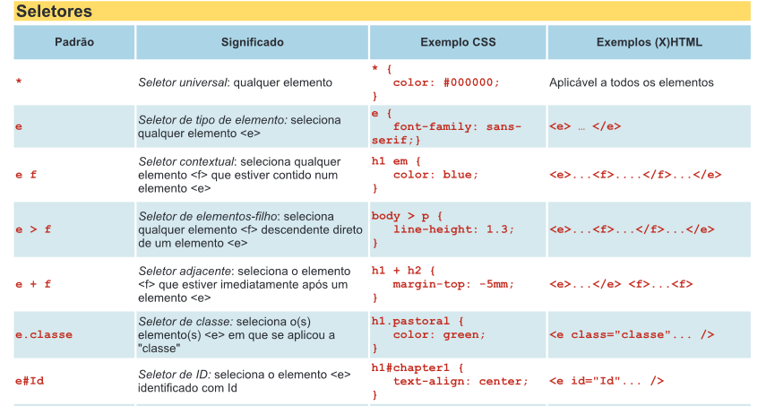
Guia de referência CSS
By W3C
Disponível em http://www.w3c.br/divulgacao/pdf/guia-css-w3cbr.pdf

Slide 10
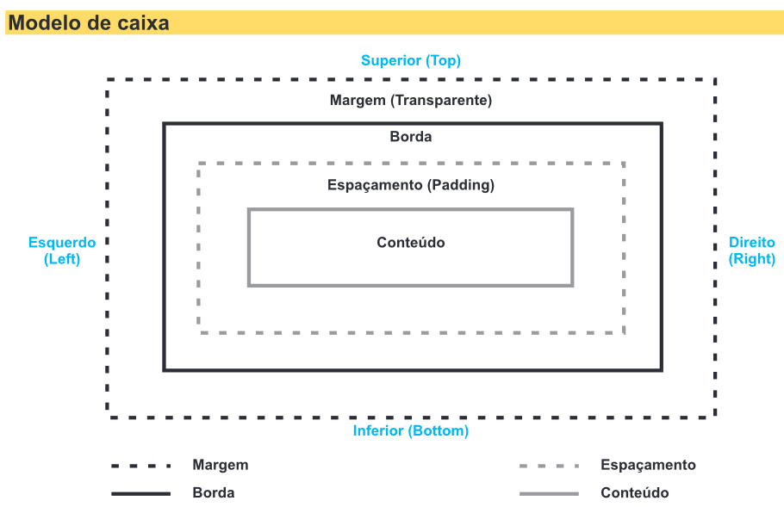
CSS – Posicionamento na página

Slide 11
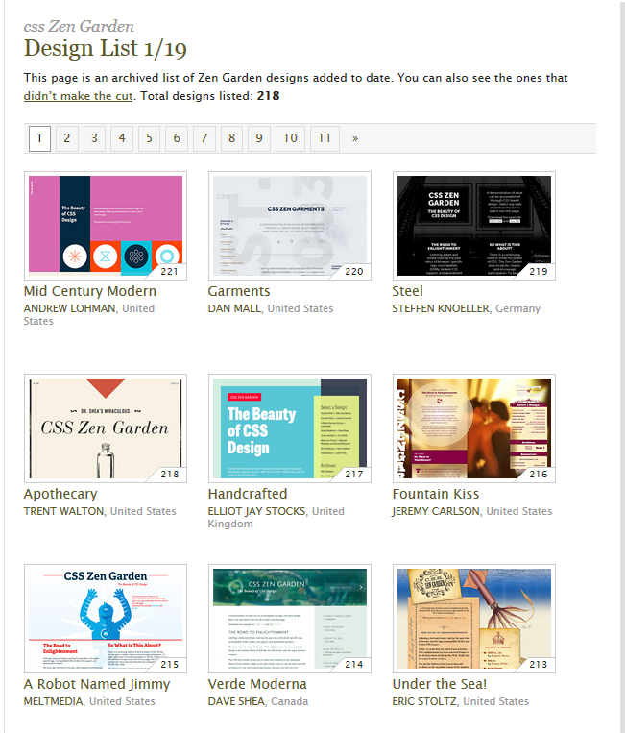
Para quem acha que CSS...
Só permite fazer páginas com layout simples...
CSS Zen Garden
http://www.csszengarden.com

Slide 12
Exemplo 1 – Hello World!
<!DOCTYPE html PUBLIC "-//W3C//DTD HTML 4.01 Transitional//EN" "http://www.w3.org/TR/html4/loose.dtd">
<html>
<head>
<title> Hello World </title>
</head>
<body>
<p> Hello World HTML! </p>
</body>
</html>

Slide 13
Exemplo 2 – Hello World com estilo!
<!DOCTYPE html PUBLIC "-//W3C//DTD HTML 4.01 Transitional//EN" "http://www.w3.org/TR/html4/loose.dtd">
<html>
<head>
<title> Hello World </title>
<link href="etilo.css" rel="stylesheet" type="text/css" />
</head>
<body>
<div id="todo">
<p> Hello World HTML (com CSS)! </p>
</div>
</body>
</html>

Slide 14
Exemplo 2 – Hello World com estilo!
* { margin: 0;
padding: 0;
background-color: #A62A2A;
color: #FFFFFF;
}
#todo {
position:absolute;
left:30%;
top:40%;
font-size: 80pt;
font-family: Lucida Console;
}

Slide 15
Formulários
Conjunto de elementos de interface que permitem que os usuários enviem informações
Elementos mais comuns:
Form: delimita e define o formulário. Tem como parâmetros action (quem recebe os dados do formulário) e method (get ou post)
Label: associa texto visível aos campos do formulário
Input (type=“text” / type=“submit”): campos de entrada ou envio
Textarea: caixa de texto com várias linhas
Button: dispara uma ação no formulário

Slide 16
Exemplo de formulário
Conversor de temperatura
Vamos receber uma temperatura em Celsius e informar o usuário do valor em Fahrenheit.

Slide 17
Formulário em HTML
<!DOCTYPE html PUBLIC "-//W3C//DTD HTML 4.01 Transitional//EN" "http://www.w3.org/TR/html4/loose.dtd">
<html>
<head>
<meta charset="utf-8" />
<title> Conversor de temperatura </title>
<link href="estilo.css" rel="stylesheet" type="text/css" />
</head>
<body>
<form action="http://cap.dc.ufscar.br/~franco.garcia/cgi-bin/celsius.cgi" method="get">
<div id= "title">
<h1> Conversor de Temperatura </h1>
</div>
<div id= "graus">
<label for="celsius">Temperatura em graus Celsius:</label>
<input type="text" id="celsius" name="temp_celsius"/>
<input type="submit" value="Transformar">
</div>
</form>
</body>
</html>

Slide 18
Formulário em HTML (CSS)
* { margin: 0;
padding: 0;
background-color: #DCDCDC;
}
#title {
color: #5F9EA0;
font-family: arial;
padding: 10pt;
}
#graus {
font-family: arial;
padding: 30pt;
}
#celsius {
background-color: #FFFFFF;
}

Slide 19
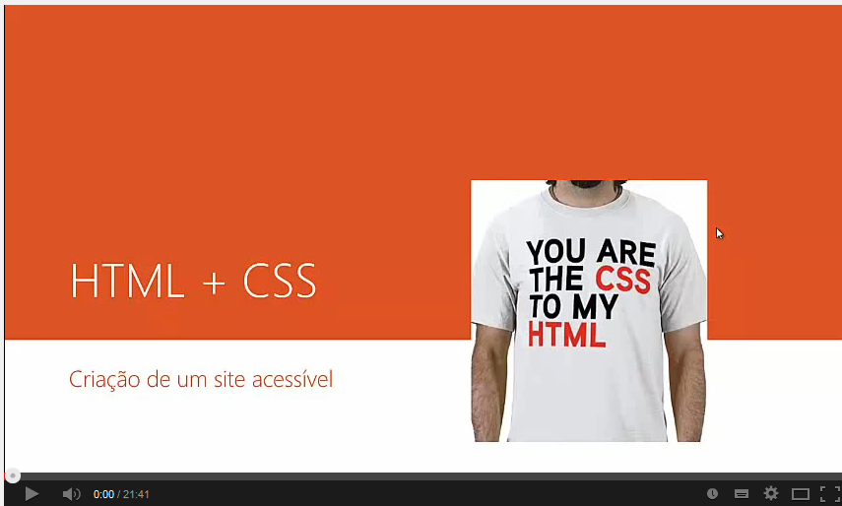
Exemplo e exercício
Material produzido pela MSc.Tatiana Alencar
Vídeo 1: https://www.youtube.com/watch?v=TuPABSOiE6M
Vídeo 2: https://www.youtube.com/watch?v=7zEG23f1I0M

Slide 20
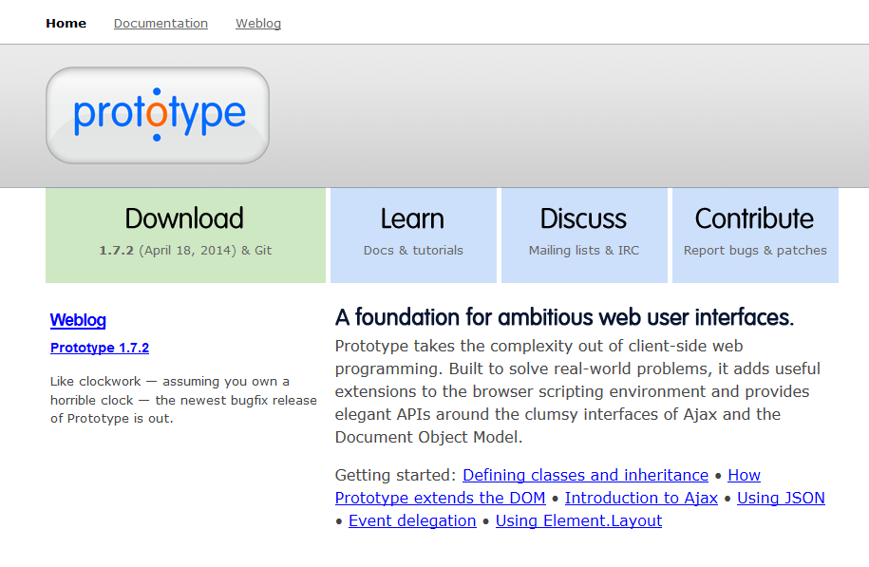
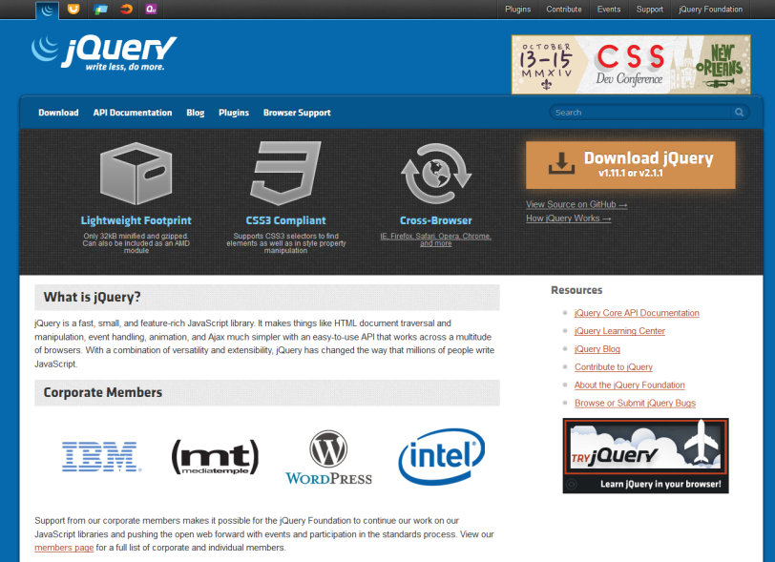
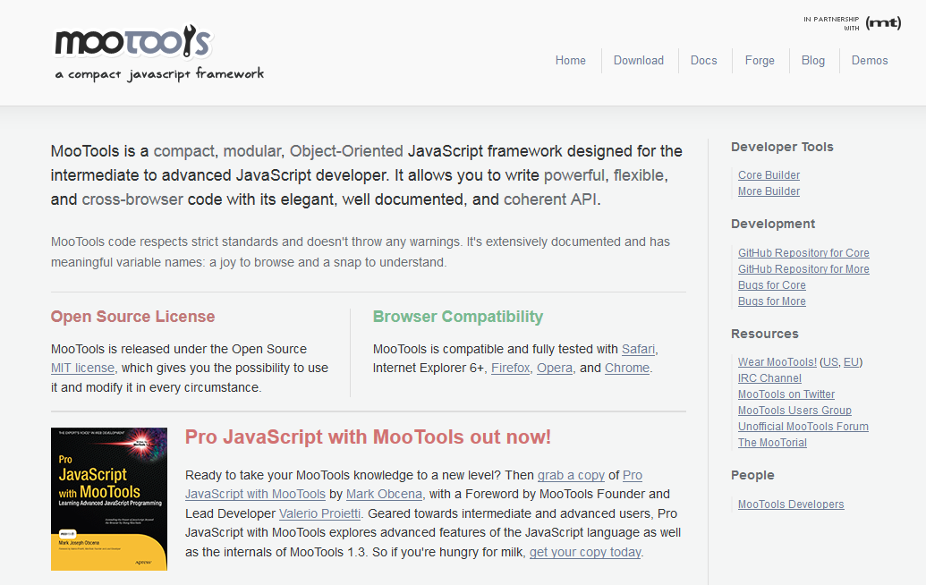
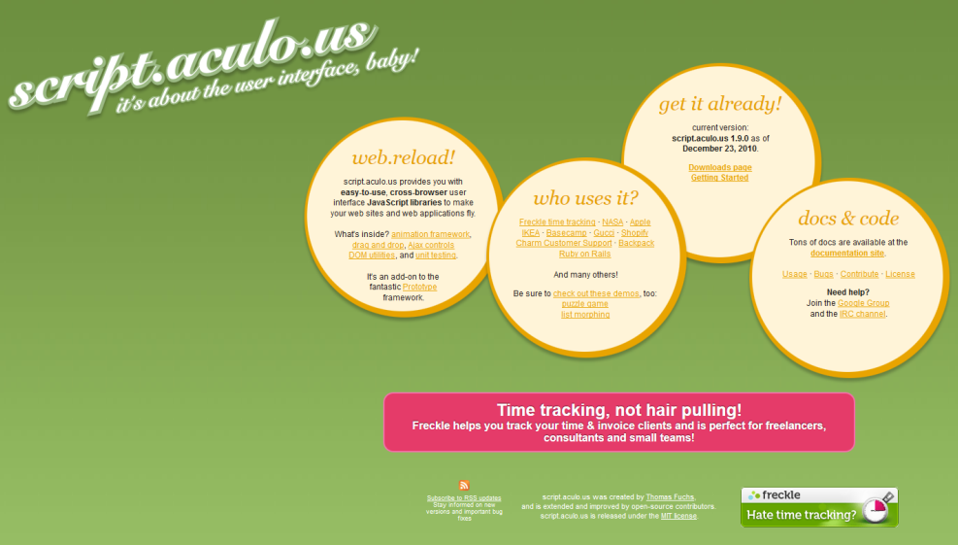
Na vida real...

Slide 21
Saiba mais
Tutorial de HTML básico http://www.linhadecodigo.com.br/artigo/81/html-basico.aspx
Tutoriais de HTML e CSS http://www.maujor.com/index.php
Curso de HTML e CSS (5 primeiras aulas) https://www.youtube.com/playlist?list=PLhMbqdk2mNpcUE9z7zzqPBpDnOJQ3Jb17
Code academy: http://www.codecademy.com/pt-BR/tracks/web-pt-BR
W3C: http://www.w3.org/standards/webdesign/htmlcss

